Slide 1

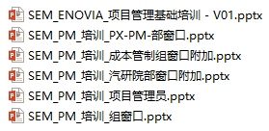

东南汽车项目管理系统 上线全体培训
赵樊、郭照辉 | 2017/04/19
整体业务的主线讲解
具体操作细节见各角色的培训资料

Slide 2























系统架构-采用达索系统公司的ENOVIA平台进行部分定制开发
运输与交通
航空航企业国防
海洋与近海
工业设备
高科技
消费品和零售
包装消费品和零售
生命科学
能源、工艺流程与公共事业
建筑、工程与施工
金融和商业服务
自然资源
Notes:
Speaker Text:
North : you will find here the different way to connect and collaborate with people
In an unstructured way : blogs, wikis, communities like facebook, tweeter... This is the meaning of the word Social
In a structured way : organizing the collaboration, hence the word 'Collaborative'
The power of the platform is that it provides you with both ways
Our 2 “Social and Collaborative” Brands that power the North side of the compass are ENOVIA and SwYm.

Slide 3

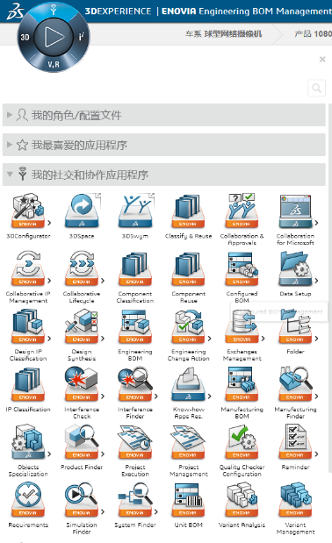
系统架构-基础平台（ENOVIA）功能架构
产品规划
产品线规划 产品组合管理 需求管理 产品配置管理
项目管理
协同基础管理
流程管理
任务管理
提醒机制管理
权限控制
项目计划管理
阶段评审管理
资源计划管理
团队和资源负荷管理
交付件管理
问题管理
风险管理
项目目标
项目评估
预算管理
协作管理
文档管理
项目变更管理
工时管理
绩效评估
战略
客户关系管理
全球化产品研发
战略
供应商管理
配置管理
变型管理
产品成本管理
ERP集成
全球工程管理（EBOM)
全球制造管理（MBOM）
全球服务管理（SBOM)
变更管理ECR/ECO/ECN
配方管理
副本和原图管理
产品规格管理
仕样管理
可跟踪的需求管理
产品配置器
3D促销
供应商选择eRFQ
供应商质量管理
质量与合规
物料合规
市场注册
投诉与NCR
CAPA和审计
设备主控记录(DMR)管理
文档控制
知识分类与安全
IP（智力资产）分类
IP重复利用
IP保护
IP安全访问

Slide 4
SEM PM系统架构-项目管理系统业务和功能框架
PM
系统
项目环境管理
项目计划管理
项目执行管理
文档管理
问题/风险管理
投资损益管理
项目模板
计划编制
任务分发/提醒
文档分类
问题录入
投资分解结构
项目空间
计划二次分解
进度更新/审核
文档编码
问题分配
费用申请验证
项目组织
计划发布
任务监控/看板
文档审批/浏览
问题对策
投资变更管理
项目协作区
Gate计划
评审/会议管理
版本/变更管理
问题统计报表
投资进度报表
概念项目
出图计划管理
沟通/讨论管理
交付件统计
风险管理
损益流程管理
系统基础
组织与人员管理
流程管理
授权管理
数据分类
报表管理
系统集成
BOM与交付件
投资分解与费用申请
数据加解密
邮件通知
TC系统
OA/预算系统
加密系统
企业邮件系统

Slide 5
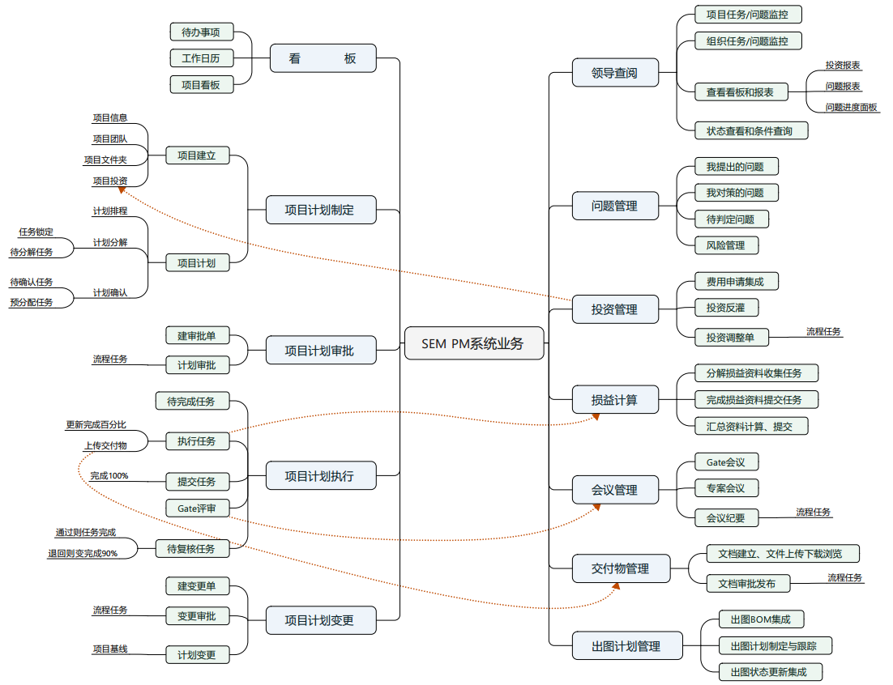
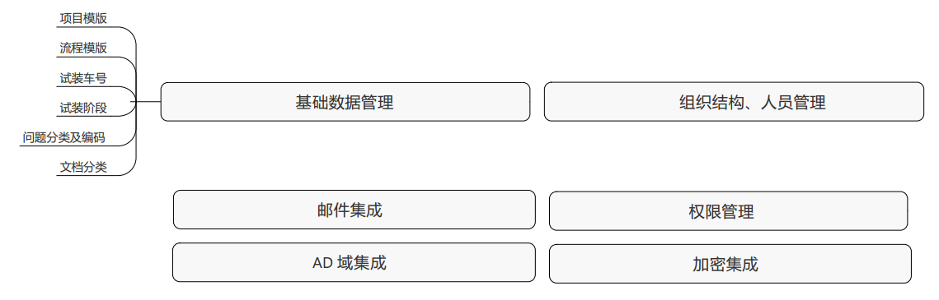
SEM PM系统设计

Slide 6
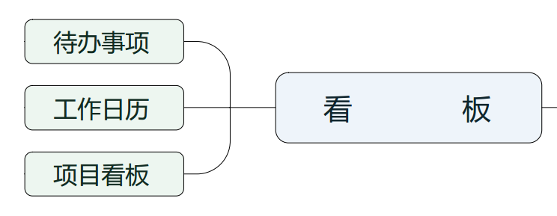
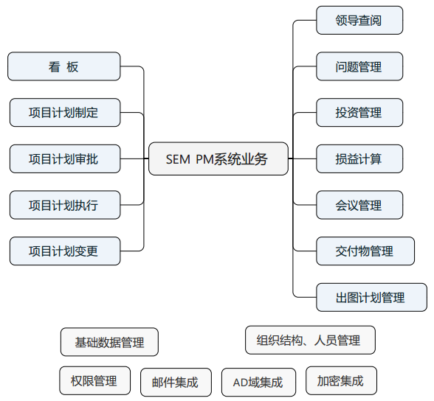
1、看板

Slide 7
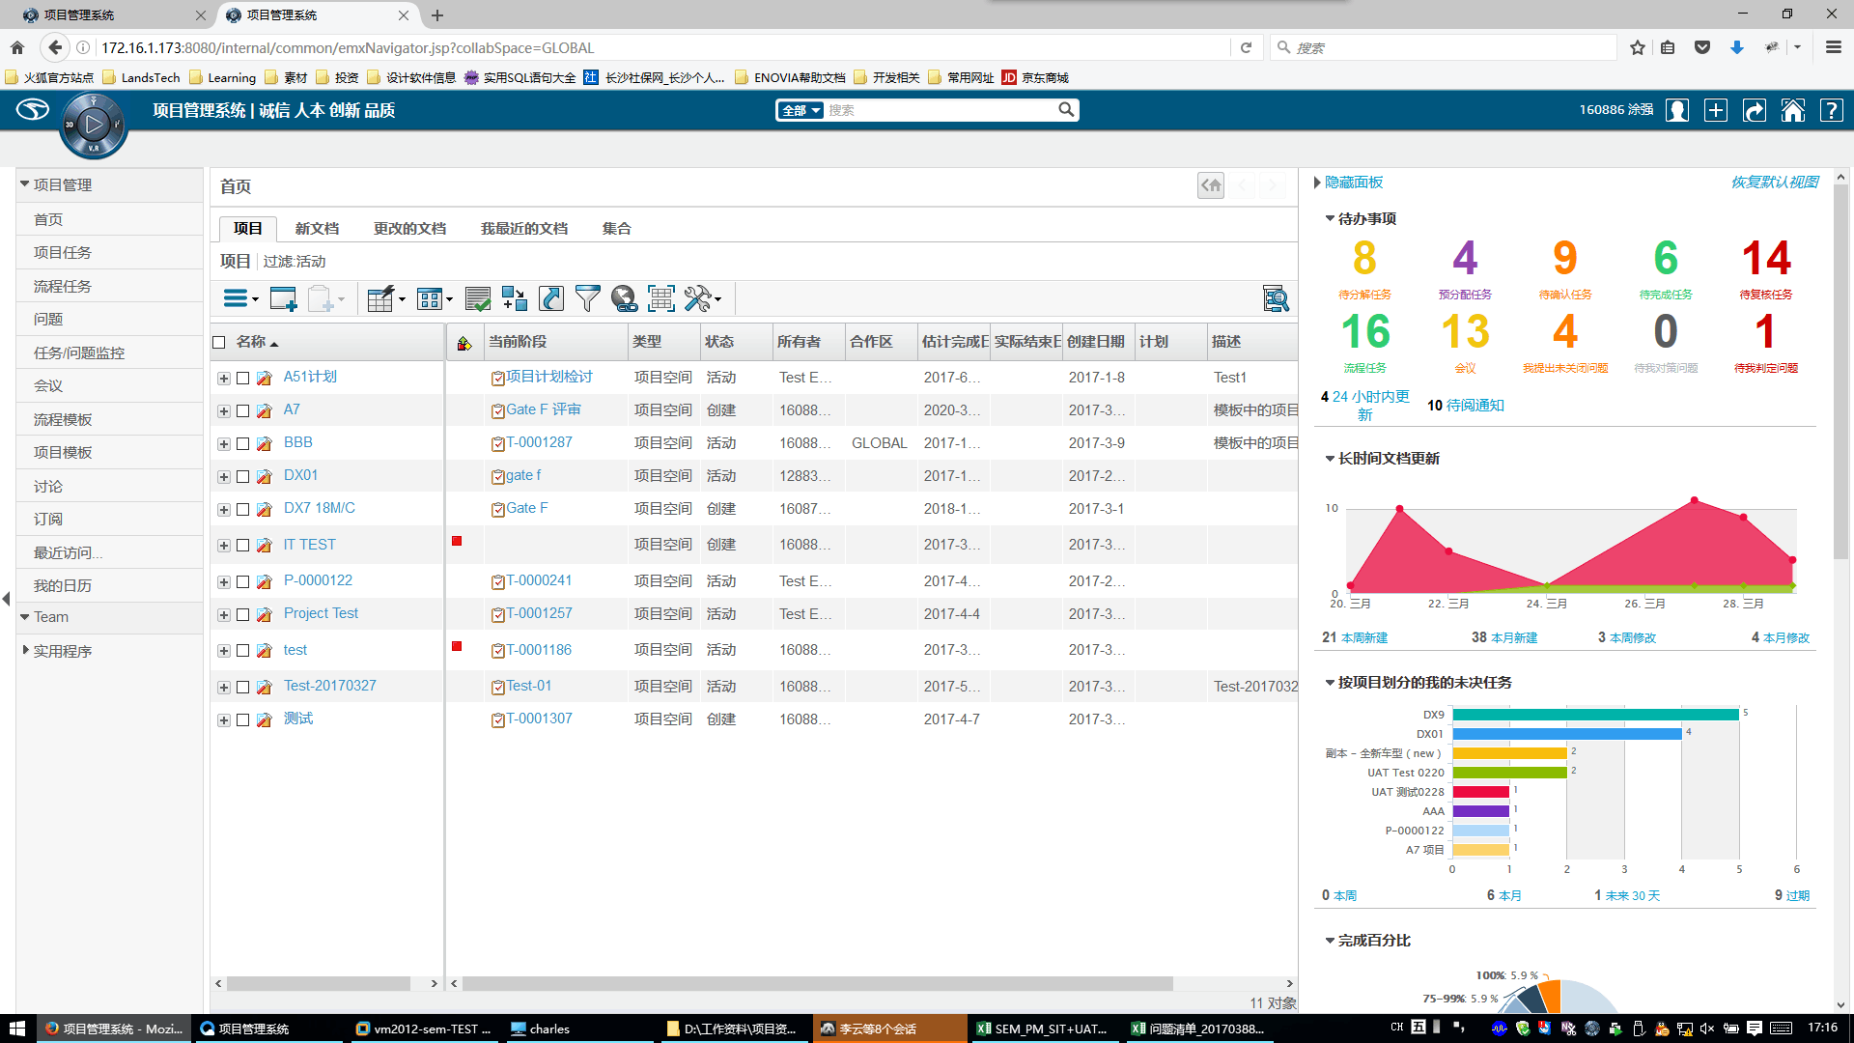
1、看板 – 待办事项
待分解任务:计划制定阶段-需组窗口分解
预分配任务:计划制定阶段-未来我负责的任务
待确认任务:计划制定阶段-分解后需商开组确认
待完成任务:计划执行阶段-我负责的任务
待复核任务:计划执行阶段-别人完成需我复核任务
流程任务:需要我审批的工作流
会议:我发起的或被邀请的会议
我提出未关闭问题
待我对策问题
待我判定问题

Slide 8
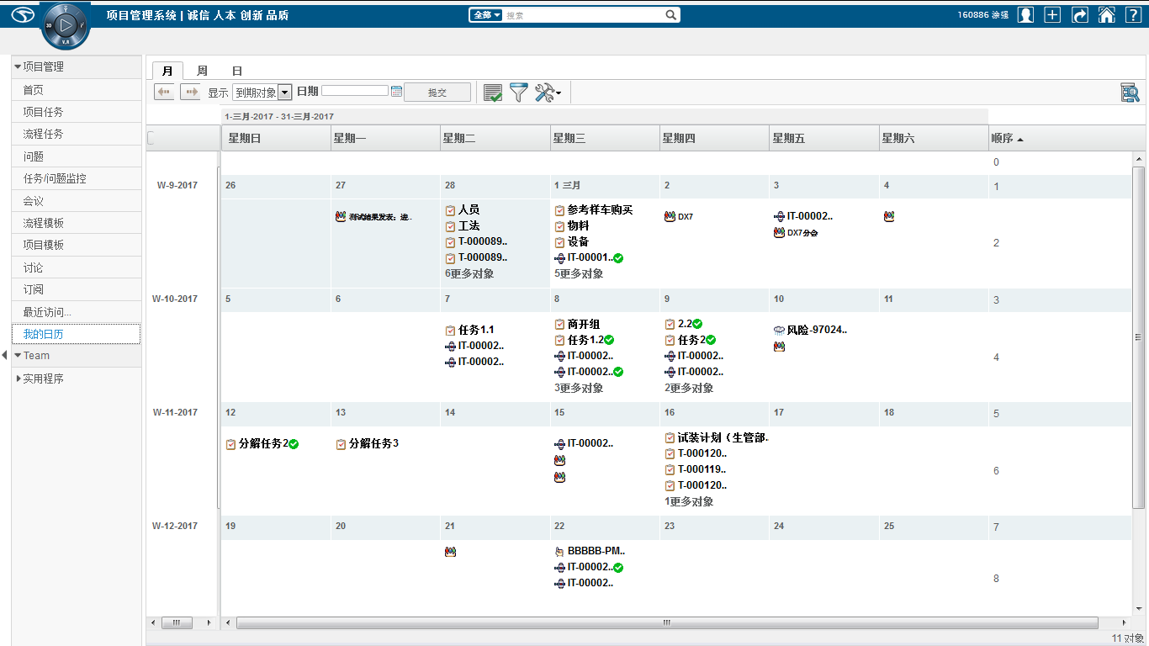
1、看板 – 工作日历
可以通过工作日历来查看自己相关的任务、问题、会议、审批流程等信息

Slide 9
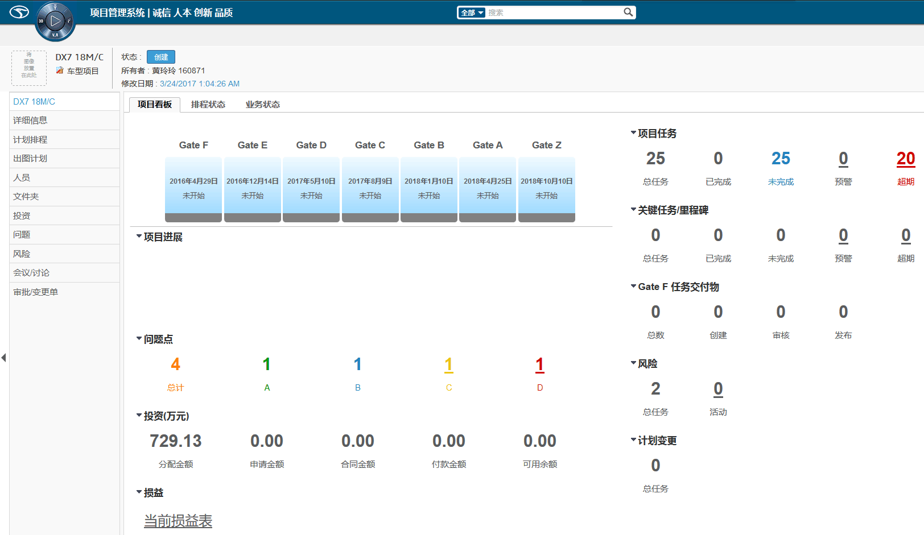
1、看板 – 项目看板
通过项目看板可以看到项目的整体情况，包括各Gate情况、项目进展、项目任务、问题、投资、损益、风险、变更。
投资、问题、项目任务 根据项目成员的权限看到内容不同，原则是部看部，组看组
损益只有部分人可以看到

Slide 10
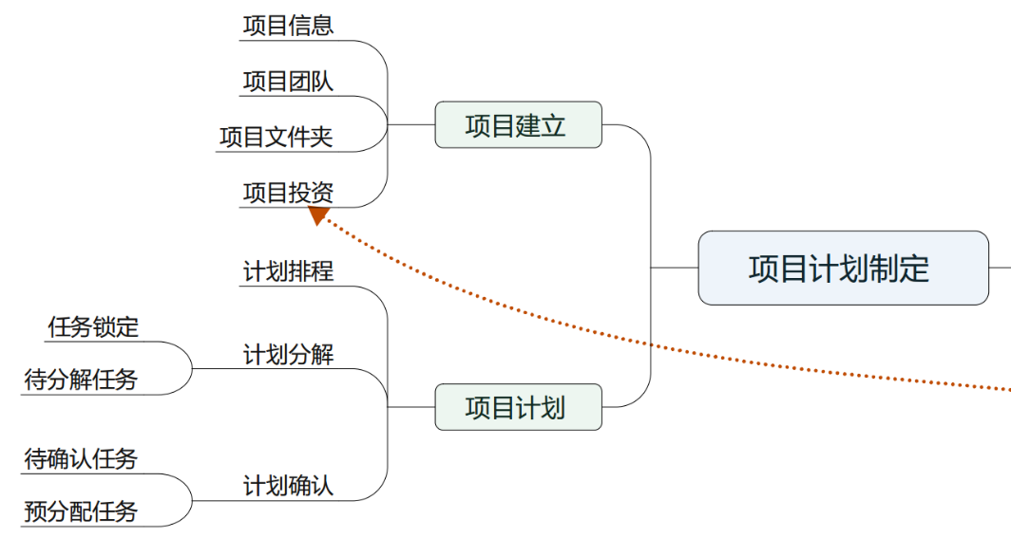
2、项目计划制定

Slide 11
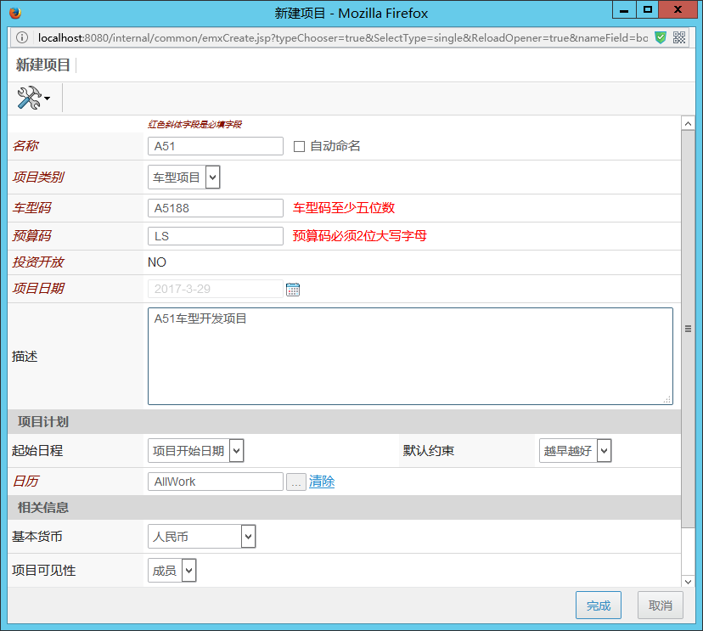
2、项目计划制定-项目建立 项目信息
填写项目名称、车型码、预算码、工作日历等
车型码会用来做问题和文档的编号前缀
预算码用来和预算系统集成费用申请
工作日历会影响计划排程中日期的计算，必填

Slide 12
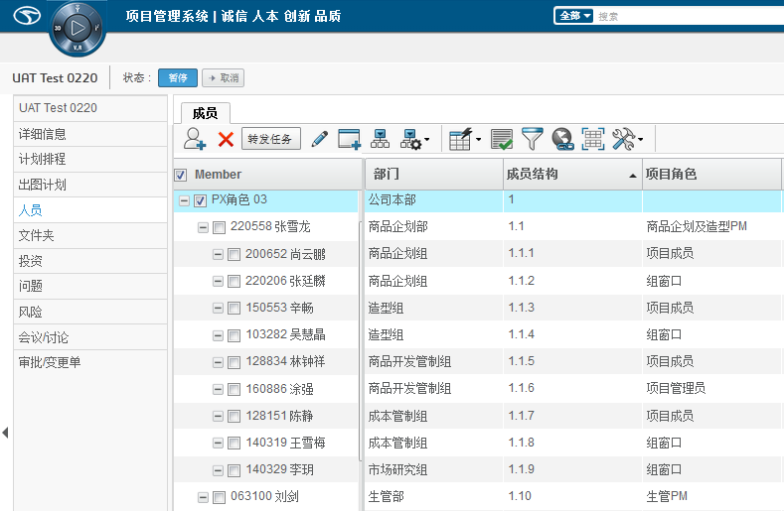
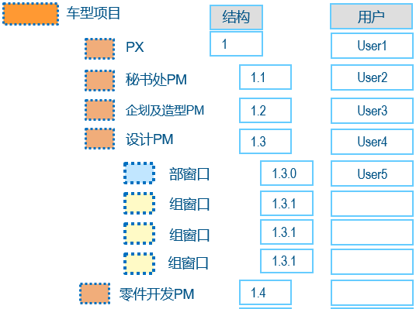
2、项目计划制定-项目建立 项目团队
成员结构填写说明：
PX填1，各PM填1.X(X从1开始)，各部窗口填1.X.0 ，各组窗口填1.X.Y (Y从1开始)
不同于行政组织，PM系统有单独的项目管理组织，自上而下是PX-PM-组窗口

Slide 13
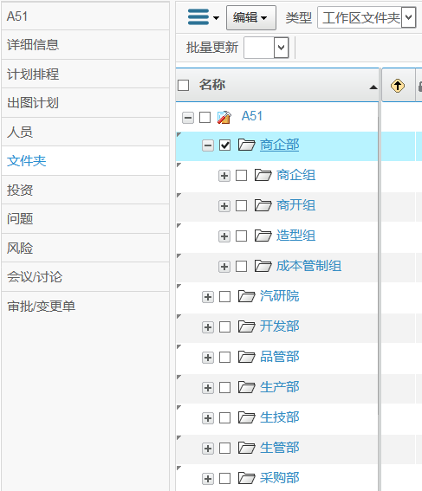
2、项目计划制定-项目建立 项目文件夹
按照行政组织及需要可建立相应的文件夹，用于保存各种文档交付物
文件夹可以设置权限控制访问的人员

Slide 14
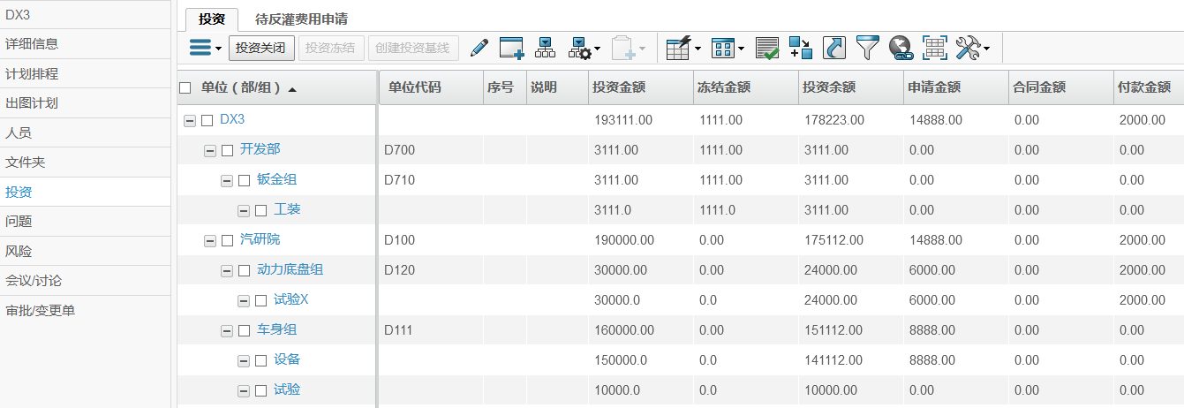
2、项目计划制定-项目建立 项目投资
通过Excel导入的方式在PM系统建立各投资项
成本管制组可以进行创建、编辑、删除等操作

Slide 15
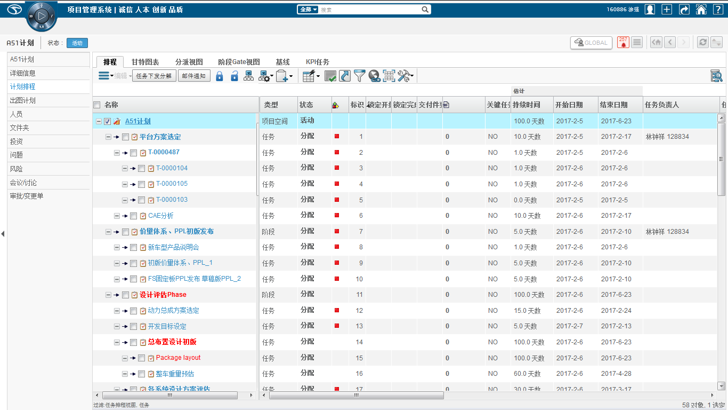
2、项目计划制定-项目计划 计划排程
可以通过Excel导入的方式在PM系统建立各项目任务的WBS结构
也可以手工建立和调整项目任务的各种信息，包括创建Gate、里程碑、阶段、任务，设置依赖关系、计划日期等
每个项目任务有负责人和复核人，负责人完成任务后由复核人进行复核

Slide 16
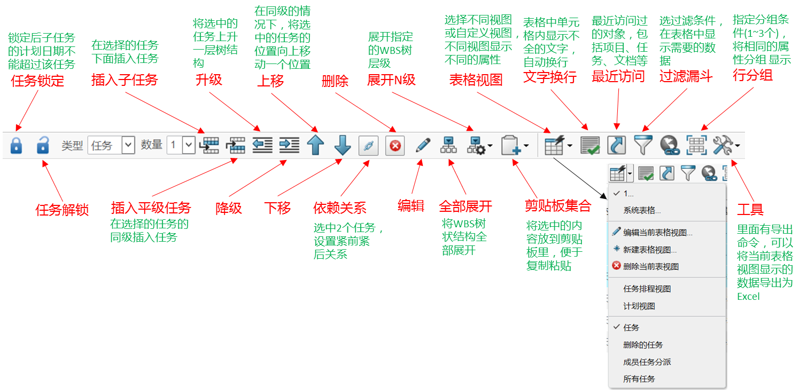
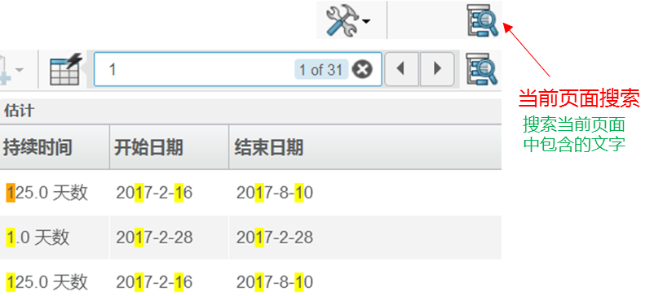
2、项目计划制定-项目计划 计划排程 操作工具条

Slide 17
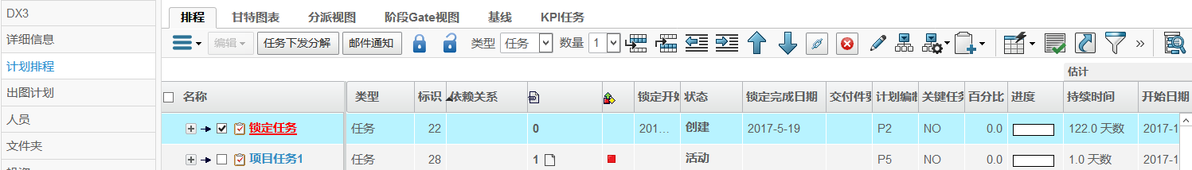
2、项目计划制定-项目计划 计划分解
任务锁定
商开组项目管理员把整个计划排程建立好了以后，需要发给各项目成员对各自负责的任务进行确认和分解
对于要求各项目成员不得逾越计划日期的项目任务，项目管理员进行任务锁定

Slide 18
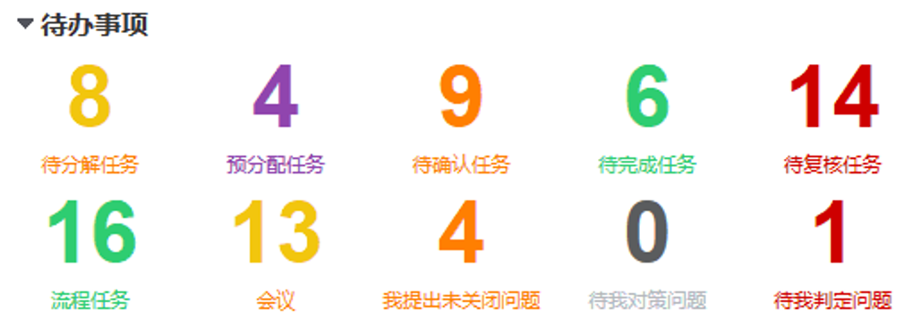
2、项目计划制定-项目计划 计划分解
待分解任务
各部组窗口在待办事项中看到待分解任务后，点击数字，打开分解视图

Slide 19
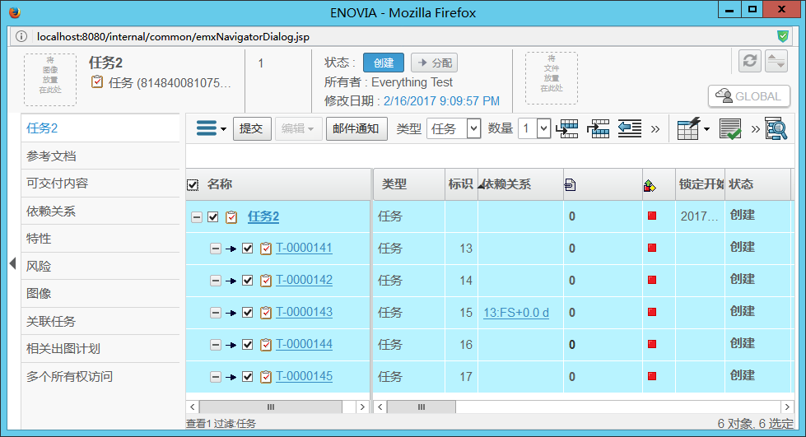
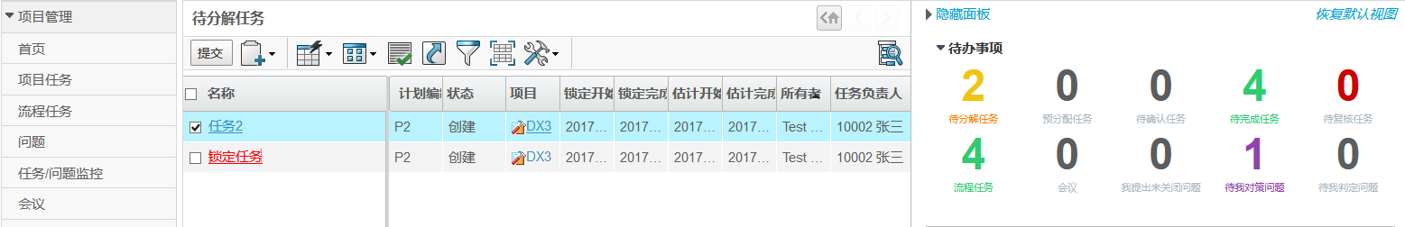
2、项目计划制定-项目计划 计划分解
对于不需要分解的任务，可以只做确认，直接点提交
对于需要分解的任务，点击后逐个进行分解
提交之后会进入项目管理员的待确认任务中；且会进入各子任务的负责人的预分配任务中
②
①
③

Slide 20
2、项目计划制定-项目计划 计划确认
待确认任务
项目管理员在待办事项中看到待确认任务后，点击数字，打开待确认视图

Slide 21
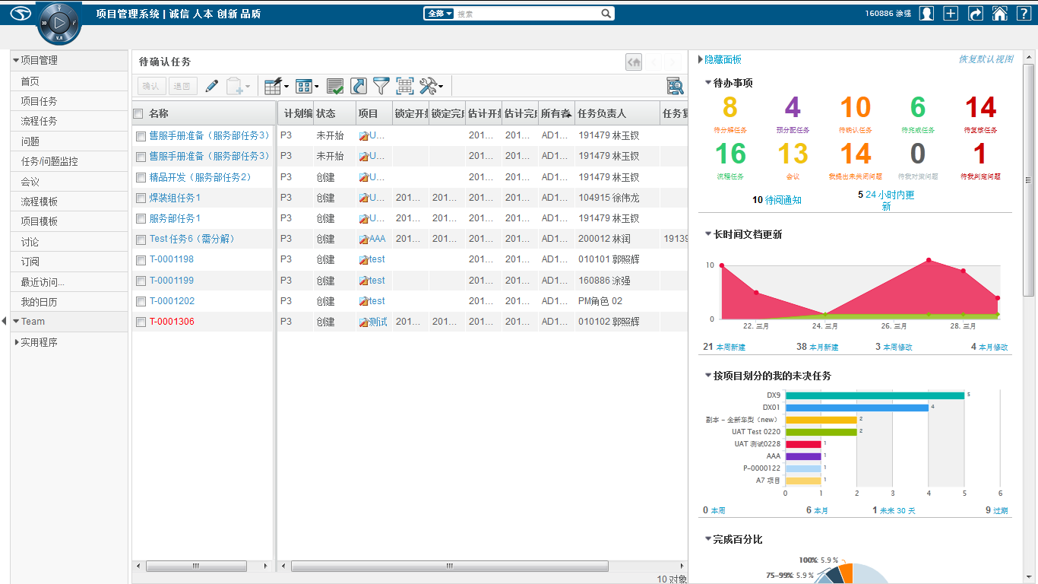
2、项目计划制定-项目计划 计划确认
待确认任务
项目管理员在待办事项中看到待确认任务后，点击数字，打开待确认视图
查看这些任务后，如果没问题就选中点击确认，如果有问题就点击退回
②
①

Slide 22
2、项目计划制定-项目计划 计划确认
预分配任务
在项目计划制定阶段，用户看到预分配任务后，点击数字，可以看到别人计划分给我的任务，这些任务在项目计划通过审批后将成为我的正式任务，即被提前告知有未来的任务

Slide 23
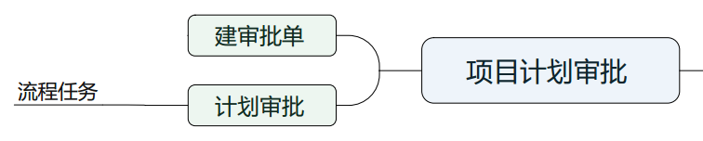
3、项目计划审批

Slide 24
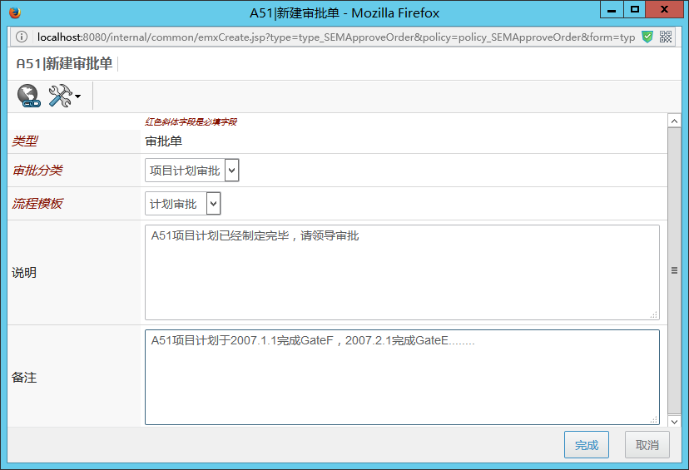
3、项目计划审批-建审批单
项目计划制定完毕后，需经各级领导审批，新建审批单
选择审批分类为项目计划审批
流程模版选择计划审批
填写各信息后点击完成

Slide 25
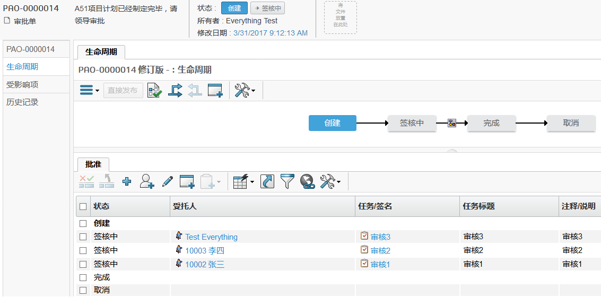
3、项目计划审批-建审批单
②
在建好的审批单中选择相关审批人员
确认无误后点击签核中将流程发出
①

Slide 26
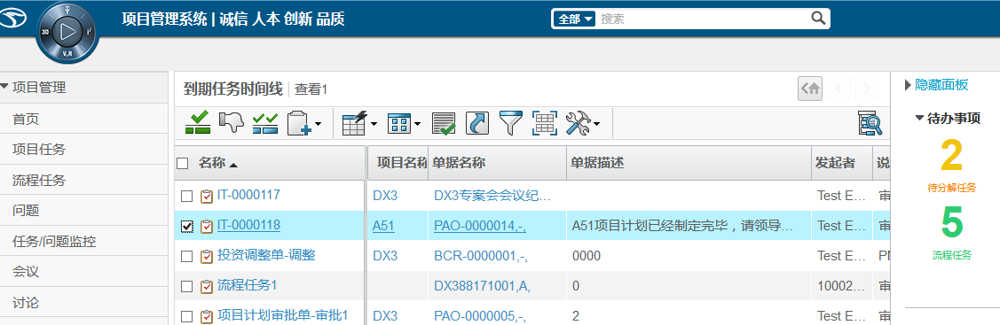
3、项目计划审批-计划审批
③
该审批单中相关领导在系统首页的待办事项中可以看到自己的流程任务
点击该流程任务进行查阅，确认后点击批准或者拒绝
②
①

Slide 27
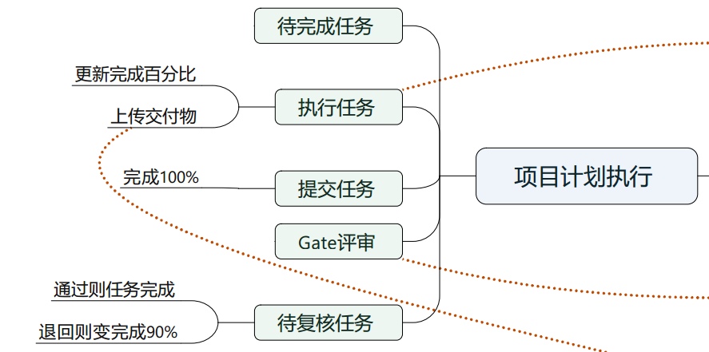
4、项目计划执行

Slide 28
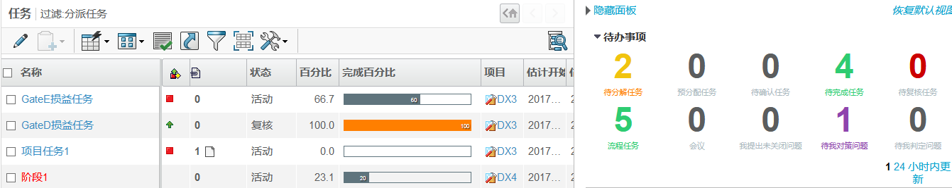
4、项目计划执行-待完成任务
在项目计划审批通过后，其中的项目任务就进入到各负责人的待完成任务中
每个用户登录系统后可以看到自己的待完成任务，可点击该数字查看
②

Slide 29
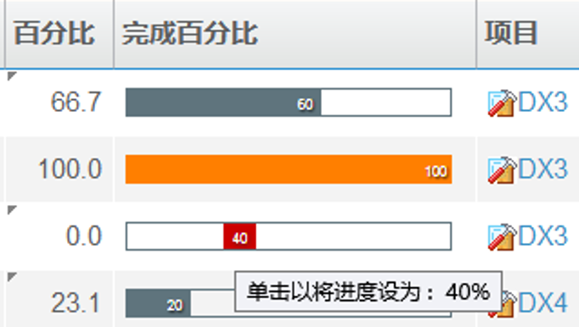
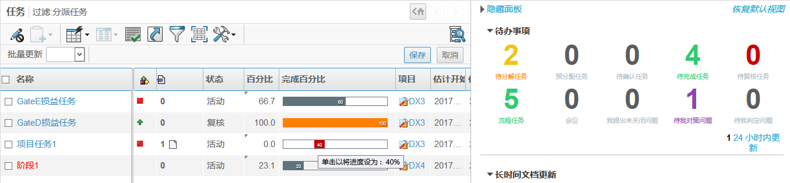
4、项目计划执行-执行任务-更新完成百分比
点开待完成的任务
如果只需要更新任务进度则点编辑
拖动完成比例
点击保存
②
①
④
③

Slide 30
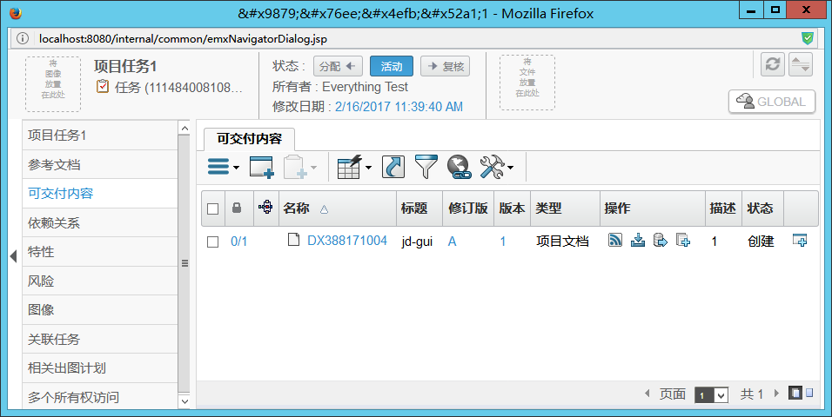
4、项目计划执行-执行任务-上传交付物
执行任务过程中往往需要上传交付物，有的任务会被设置成必须有交付物，那么没有交付物则该任务无法完成
点开任务后，在项目任务的可交付内容中可以添加相应的文档

Slide 31
4、项目计划执行-提交任务-完成100%
对于没有子任务的项目任务，可以直接将完成比例调整为100%，保存，该任务就会发给复核人
也可以点击复核状态按钮就直接发给复核人
②
①

Slide 32
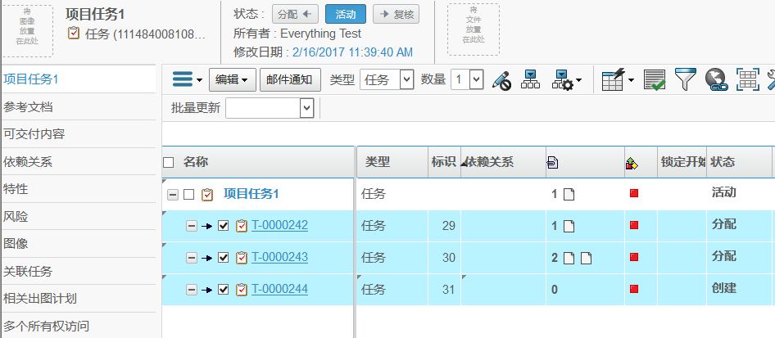
4、项目计划执行-提交任务
对于有子任务的项目任务，在所有子任务都提交后，该任务也会自动提交，并会发给复核人

Slide 33
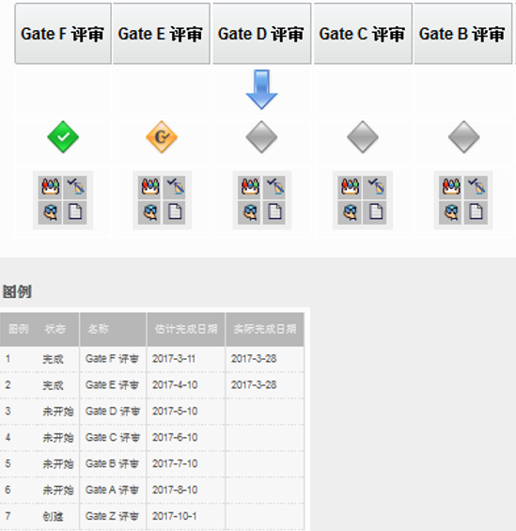
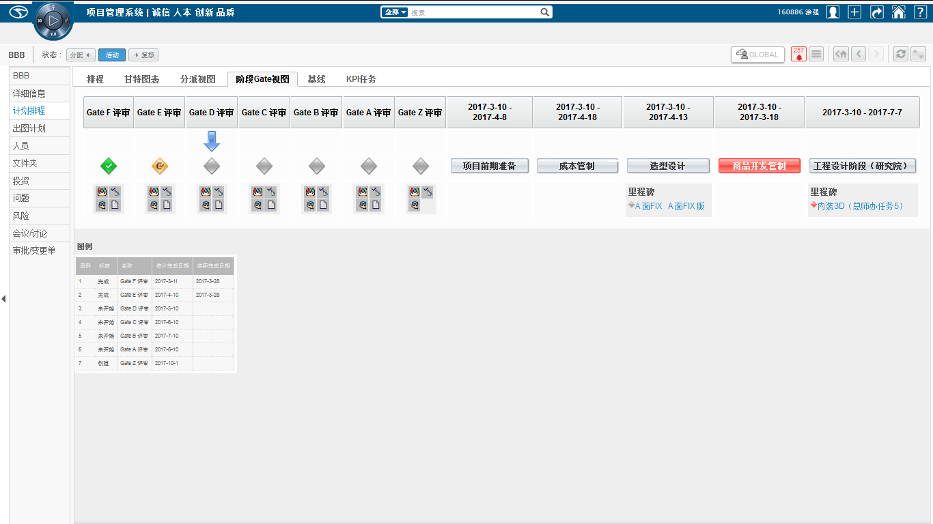
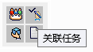
4、项目计划执行-Gate评审
Gate任务和其它项目任务不同，有单独的视图管理，会关联到会议、项目任务、交付物、清单

Slide 34
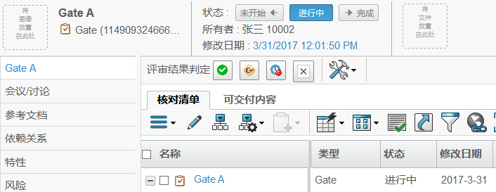
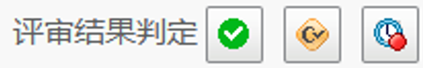
4、项目计划执行-Gate评审
Gate评审前有会议的创建和召开
Gate评审结果有绿色通过、黄色通过、不通过
Gate评审后在前面的会议中创建会议纪要发出
②
②
①

Slide 35
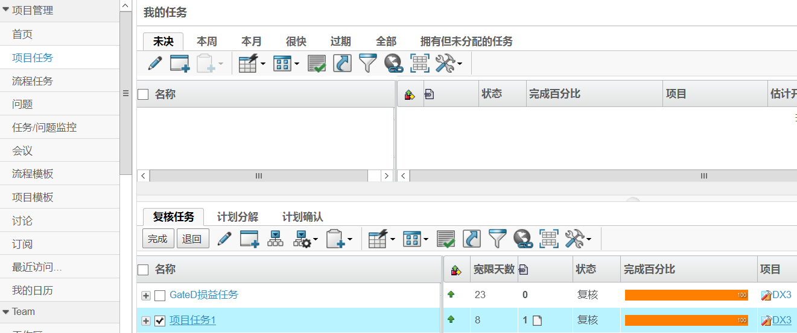
4、项目计划执行-待复核任务
①
任务的复核人可以从待办事项中看到别人提交的待复核任务，可以点击该数字打开复核任务视图
也可以从项目任务中看到待复核任务，可以点击打开查阅后决定该任务完成还是退回
如果点击完成则该任务进入完成状态，点击退回后该任务的完成百分比会变成90%，并回到任务负责人的待完成任务中
②
③

Slide 36
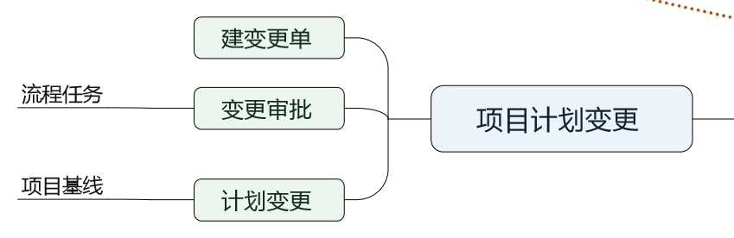
5、项目计划变更

Slide 37
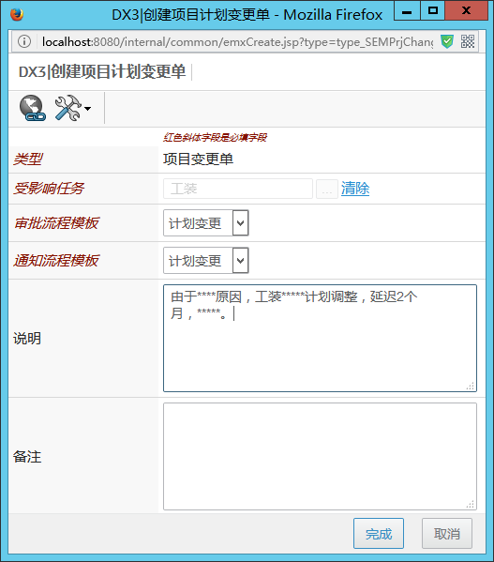
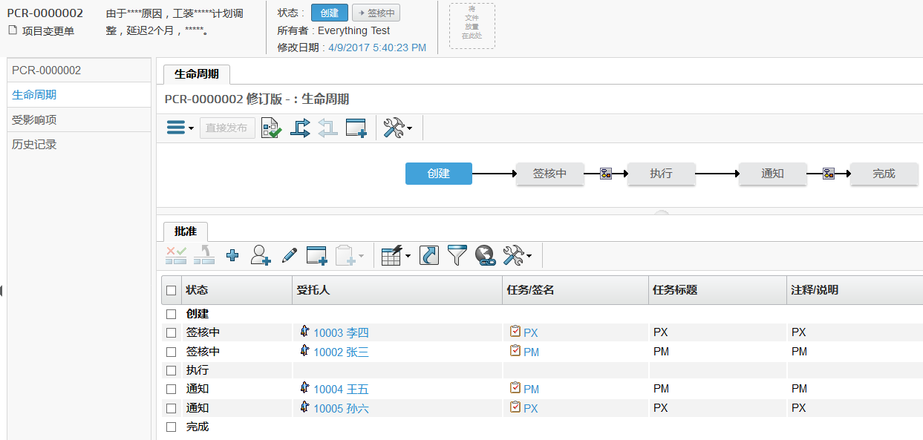
5、项目计划变更 – 建变更单
③
项目的执行过程中往往会发生变更，创建变更单
选择审批人员
发起流程
①
②

Slide 38
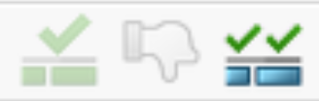
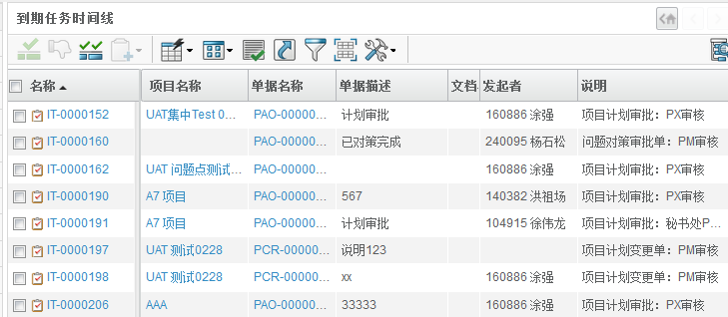
5、项目计划变更 – 变更审批
①
审批人可以在待办事项的流程任务中看到相关的审批任务，点击后看到相应的流程任务视图
流程任务可以选择批准、拒绝、批量批准
②

Slide 39
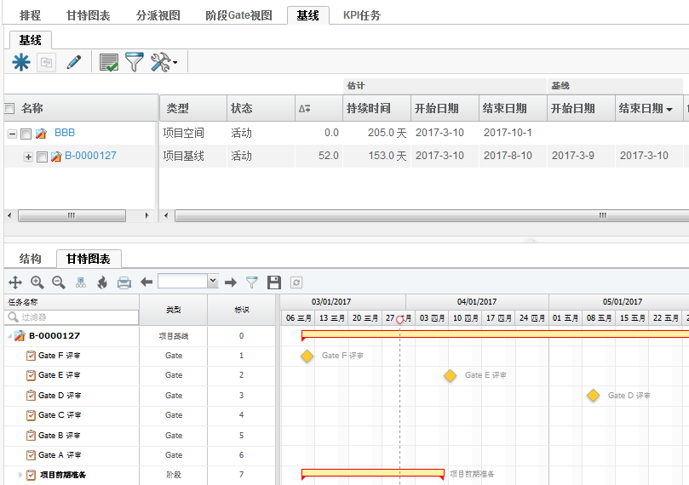
5、项目计划变更 – 计划变更
①
②
当流程走到最后的计划的变更修改节点时，项目管理员在待办事项中同样是处理流程任务，先将整个项目保存一版基线，然后根据审批单中的描述对各项目任务进行修改
修改完后，点击批准，则变更流程完成

Slide 40
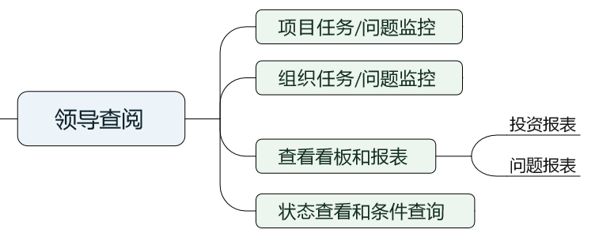
6、领导查阅

Slide 41
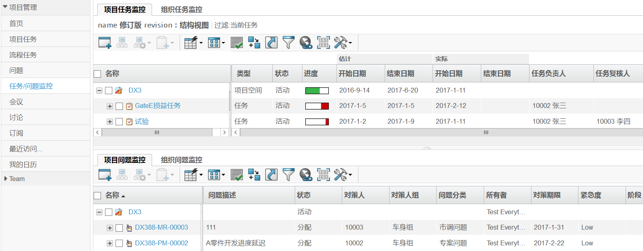
6、领导查阅-项目问题/任务监控
组织问题/任务监控
项目领导包括PX，PM登录系统后在任务/问题监控中可以看到项目下属的项目任务和问题
行政领导包括部长，经理登录系统后在任务/问题监控中可以看到行政下属的项目任务和问题
项目组织的领导，PX、PM可以通过项目任务监控和项目问题监控查看下属的工作
行政组织的领导，部长、经理可以通过组织任务监控和组织问题监控查看下属的工作

Slide 42
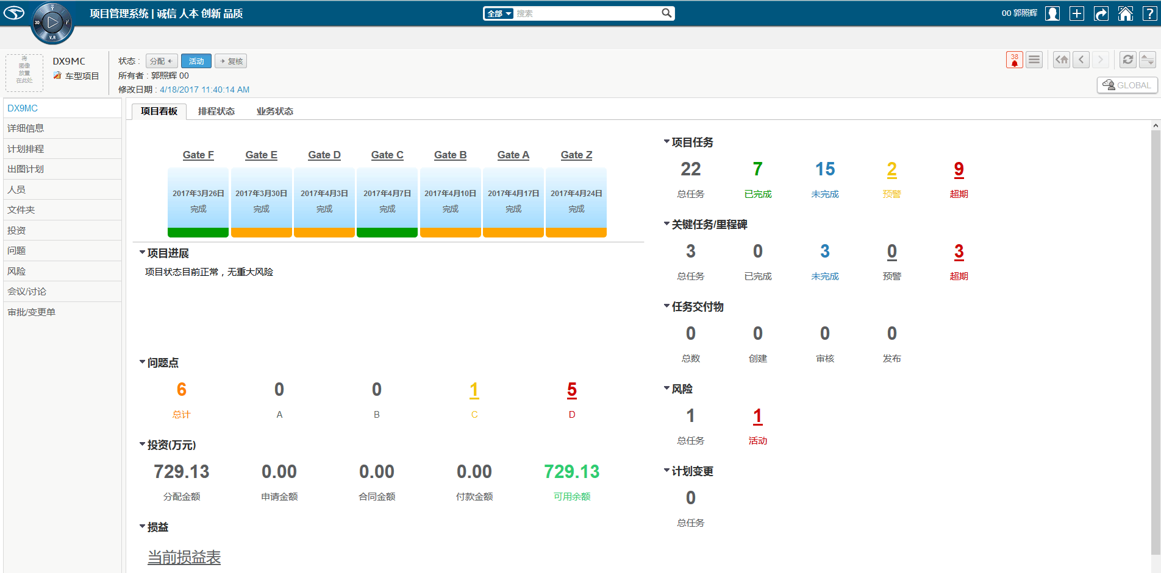
6、领导查阅- 查看看板和报表
可以通过项目的看板总体预览整个项目的情况

Slide 43
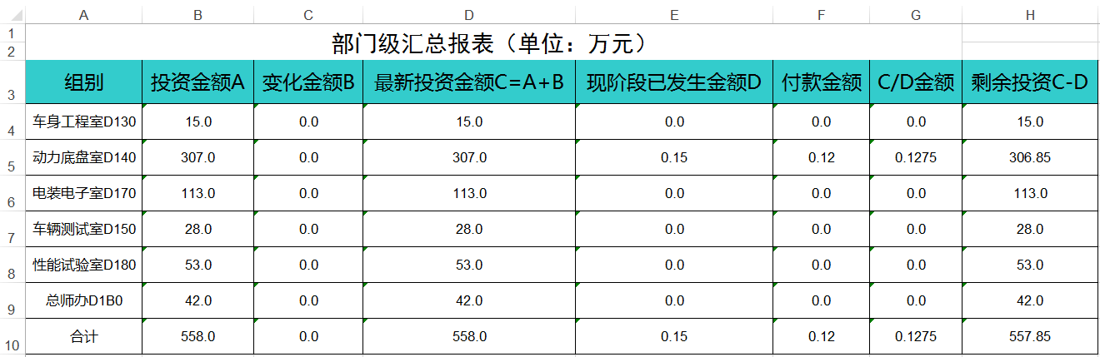
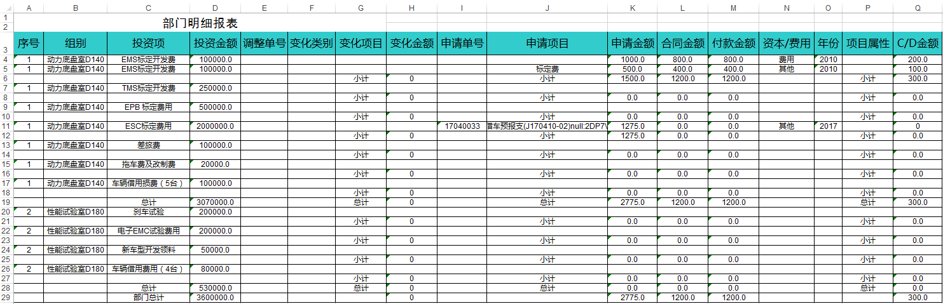

6、领导查阅- 查看看板和报表-投资报表
系统根据登录进来的人的身份决定可以看到的投资数据，系统中可看到的投资数据本身就可以导出Excel，属于基本的报表
成本管制组可以生成 公司级汇总报表、投资对比报表、部门汇总报表、部门明细报表，领导或其它单位需要这4种报表时由成本管制组生成后发送

Slide 44

6、领导查阅- 查看看板和报表-问题报表
不同部门的人可以导出相应的问题数据为Excel，属于基本的报表
也可以生成汇总报表

Slide 45




6、领导查阅- 查看看板和报表 -问题进度面板-通用功能
选择需要的问题后，可以点击问题进度面板按钮来进行统计
可以选择不同的面板属性，以不同的方式进行汇总，例如选择对策人组则按照组来统计，选择区分、类别等均可分别统计
比较特殊的是发生车号，会将车号拆开统计

Slide 46


6、领导查阅- 状态查看和条件查询-通用功能
③
④
①
②
相关领导登录系统后，可以点击项目进去看整个项目的详情，每个带链接的数据对象都可以点开查看
对于某个具体的数据，也可以同过条件查询的方式在系统中查出来

Slide 47

7、问题管理

Slide 48

7、问题管理-我提出的问题
登录系统后可以从待办事项中点击我提出未关闭问题看到这些问题
也可以从问题-我提出的问题看到所有我提出的问题
将问题分给负责人去处理的时候，有直接分配和审批分配两种方式，对于已关闭的问题也可以点击再发生进行处理

Slide 49

7、问题管理-我对策的问题
登录系统后可以从待办事项中点击待我对策问题看到还没有回复对策的问题
也可以从问题-我对策的问题看到所有我对策的问题
写完对策后，有直接回复和审批回复两种方式

Slide 50

7、问题管理-待判定问题
登录系统后可以从待办事项中点击待我判定问题看到还已经回复对策的问题
也可以从问题-待判定问题看到这些问题
如果认为对策回复不行可以退回，则该问题回到对策人的待我对策问题中。可以则进行对策进度A/B/C/D的判定并填写判定说明。当问题可以关闭时点击关闭按钮

Slide 51


7、问题管理-风险管理
对于各种项目风险，可添加至项目中进行跟踪
添加的风险根据RPN会显示在风险网格的不同位置

Slide 52

8、投资管理

Slide 53

8、投资管理
投资数据会在后台自动做卷积计算，一个投资项的金额会由其下的费用申请叠加，一个组的总金额会由其下的各投资项的金额叠加，一个部的金额再由各组的叠加，公司的金额由所有的部叠加
根据登录人的身份不同，可以看到项目中的不同的投资数据，权限高的可以看到整个项目的投资数据，各部组可以看到相应的部组投资数据

Slide 54


8、投资管理-费用申请集成
成本管制组点击“投资开放”后，各部门在OA等系统填写车型项目的费用申请单时必须选择车型投资项

Slide 55

8、投资管理-投资反灌
对于“投资开放”之前的费用申请，即项目的前期费用，会通过集成接口传入“待反灌费用申请”中
成本管制组对于前期的这些费用申请，可以点击投资反灌命令关联至相应的投资项上

Slide 56



8、投资管理-投资调整单
填写调整单，部内调整、跨部调整应选择不同的流程模版
填写调整的投资项和金额
选择审批人，发起流程审批
审批通过后，在流程的最后节点由成本管制组调整

Slide 57

9、损益计算

Slide 58

9、损益计算-分解损益资料收集任务
成本管制组创建需各部门提交资料的子任务，这些任务的复核人是成本管制组
要给自己留一个损益计算的子任务，复核人应该是成本管制组经理

Slide 59

9、损益计算-损益资料计算、提交
和其它的项目任务一样，通过提交-复核后这些子任务逐个完成
成本管制组在分下去的各子任务都完成后，下载所有任务的交付物，进行最终的损益计算
损益计算完毕后，提交损益计算任务进行复核
复核通过后整个损益计算任务完成

Slide 60

10、会议管理

Slide 61


10、会议管理-Gate会议
会议可能是Gate会议，可能是专案会议，也可能是其它会议
在Gate任务中可以关联会议
会议中需要填写相关的会议信息，包括地点、日期、出席者等

Slide 62

10、会议管理-会议纪要
会议结束后，将会议相关内容通过会议纪要(通知流程)的方式发送给相关人员
会议纪要需在流程中选择送达的人员

Slide 63

11、交付物管理

Slide 64


11、交付物管理-文档建立
在项目任务的可交付内容中，在项目的文件夹中，等位置都可以创建文档
文档中有文件对象进行上传下载，一个文档可以挂多个文件
文档中的文件也可以通过AutoVue进行浏览

Slide 65


11、交付物管理-文档审批发布
文档有2种发布方式：
1、无需审批的可直接发布
2、需要审批的走流程审批，通过审批后自动发布

Slide 66

12、出图计划管理

Slide 67

12、出图计划管理-出图BOM集成
通过开发的集成接口，从汽研院TeamCenter中获取相关的BOM信息，包括UPG和一阶件，并生成相应的出图BOM结构
也可以Excel导入或者手工自行维护出图BOM结构
一般第一版通过Excel导入，然后通过集成接口刷新BOM信息

Slide 68

12、出图计划管理-出图计划制定与跟踪
切换到出图计划维护视图后，就可以对每个零件进行计划的制定，填写计划完成时间
当汽研院TeamCenter中相应图纸的出图状态变化后，集成接口会获取相应的数据，并后台更新这个视图中的实际完成时间
后续对出图计划的跟踪管理中，都需要打开这个视图进行查阅完成情况

Slide 69
13、后台功能

Slide 70



13、后台功能
项目模版：根据项目的类型，例如：Full model change/Minor change/商品力UP/特仕车/体系调整，来制作不同的项目模版，待后续启动新项目时可以从项目模版复制过来(系统也支持直接复制另一个项目)
流程模版：制作各种审批流程的模版，供后续启动流程审批时选。项目管理员可以自行修订流程模版。

Slide 71


13、后台功能
试装车号：不同项目的各阶段的试装车号需要维护，便于问题填写时选择
试装阶段、问题分类及编码、文档分类：是全局的数据，需要后台进行维护，便于各种工作项使用

Slide 72

13、后台功能
系统的部门组织结构、人员等信息的维护

Slide 73

13、后台功能
在系统的一些需提醒的位置，例如来了新的任务、要参加会议、来了需要我对策的问题等等，系统后台集成东南的邮箱发送邮件通知
系统后台配置和开发了大量的权限管理控制，例如：投资的部看部组看组，不同人员角色看到的和可操作的内容都有不同的权限控制

Slide 74


13、后台功能
系统可配置与东南的AD域集成，这样登录SEM PM系统时可直接使用登录域的用户名和密码
系统可配置与东南的加密系统集成，系统文档分为普通、秘密、机密、绝密4种，如果是机密和绝密的文档，上传后会自动加密，下载后必须在装有亿赛通加密且Office等配置为加密的环境才能打开
加密文档在SEM PM系统中有权限的人员可以直接通过AutoVue进行浏览而不需要客户端有加密环境

Slide 75
培训内容回顾

Slide 76
本次培训为整体业务的主线讲解
各角色的操作细节见各角色的培训资料
初期使用时请务必按照培训资料中描述的步骤一步一步操作，不要自行随意点击操作，待对系统熟悉后再作其它操作

Slide 77
①
②
③
④
⑤
⑥
⑦
⑧
⑨
⑩
⑪
⑫
⑬
⑭
⑮
⑯
⑰
⑱
⑲
⑳

